Slide 1

الفصل السادس:الكسور الاعتيادية
٦-٦ تقريب الكسور الفعلية
الفصل
الكسور الاعتيادية
٦
صفحة ٧١

Slide 2
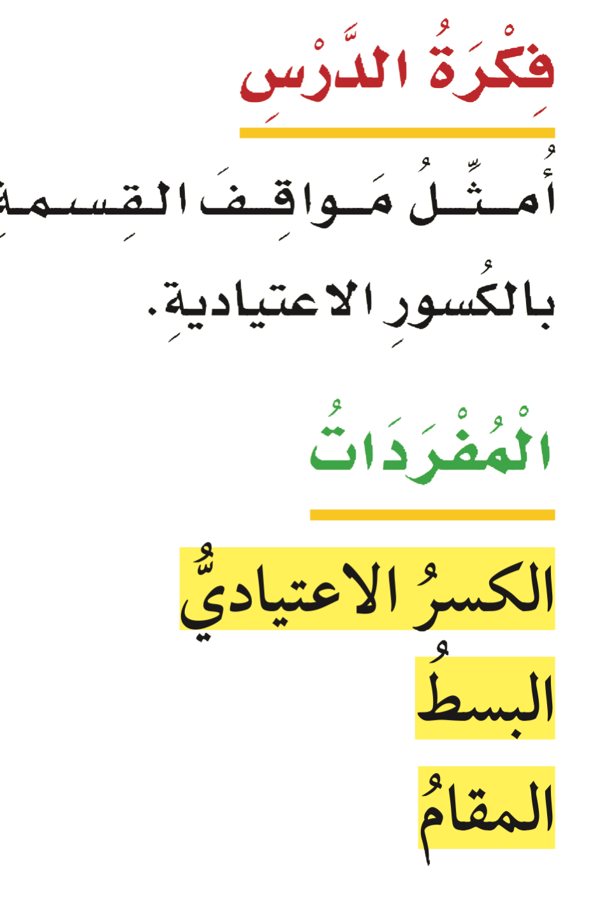

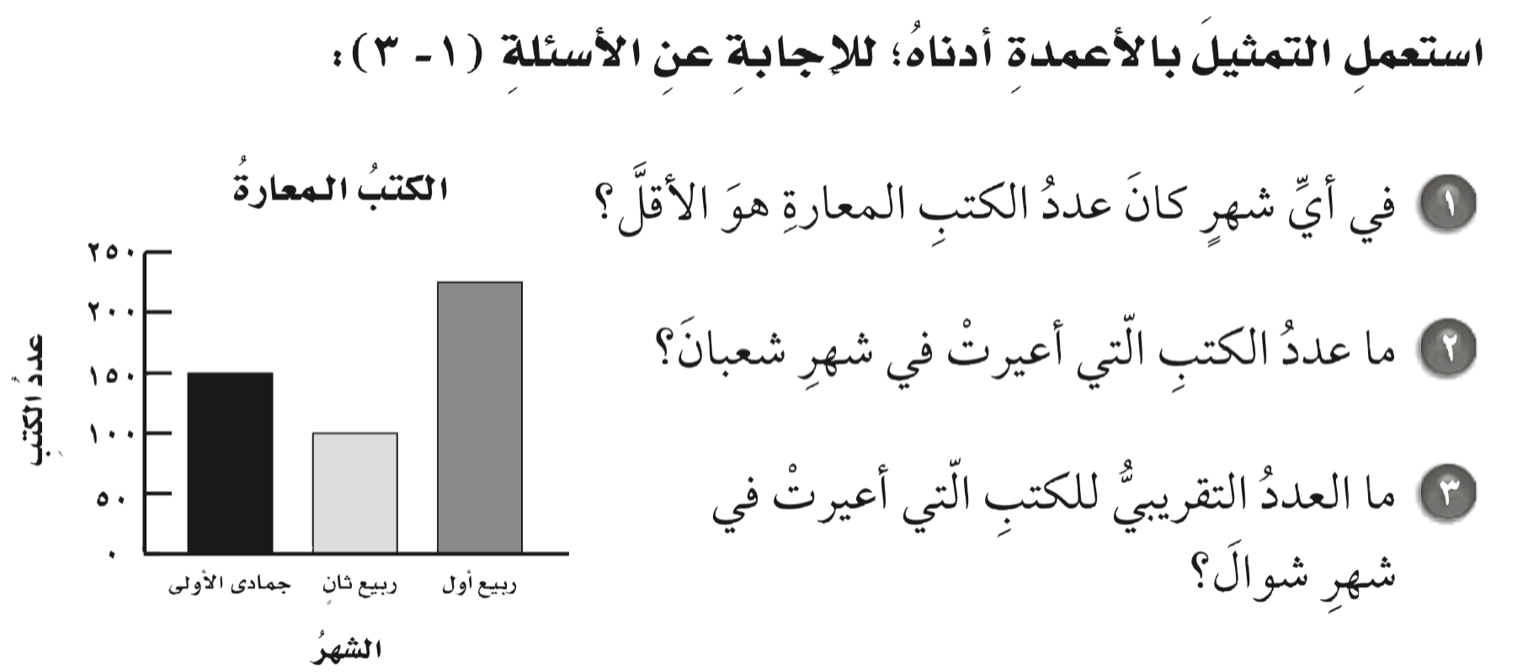
تعزيز مهارة
المهارة ٤: تفسير التمثيل بالأعمدة
جماد أول ؟
ربيع ثان ؟
التركيز | فكرة الدرس | مفهوم | التدريس | استعد | أمثلة | التدريب | تأكد | مهارات عليا | التقويم | تقويم ختامي | الواجب

Slide 3
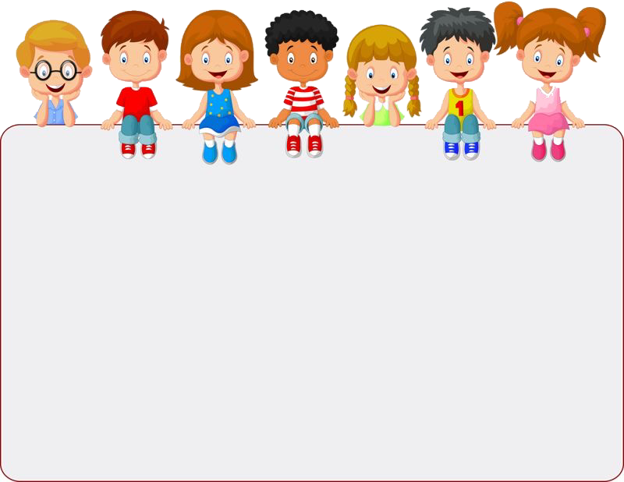
جدول التعلم
ماذا تعلمت
ماذا أريد أن أعرف
ماذا أعرف
5
4
1
2
3
التركيز | فكرة الدرس | مفهوم | التدريس | استعد | أمثلة | التدريب | تأكد | مهارات عليا | التقويم | تقويم ختامي | الواجب

Slide 4

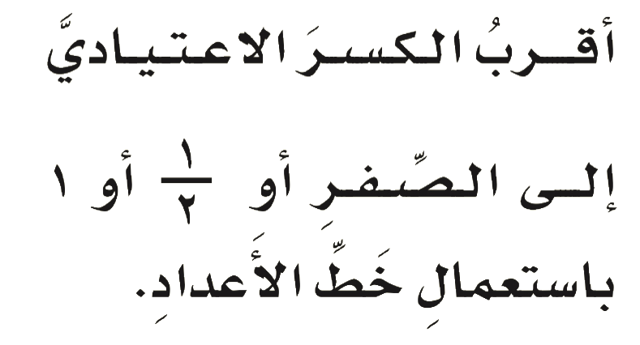


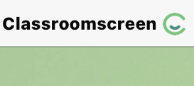
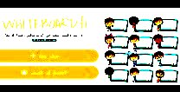
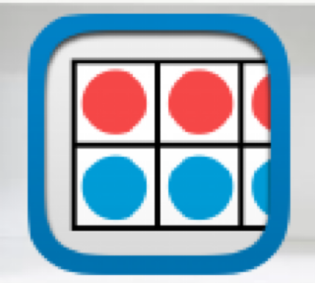




أدوات
نشاط
التركيز | فكرة الدرس | مفهوم | التدريس | استعد | أمثلة | التدريب | تأكد | مهارات عليا | التقويم | تقويم ختامي | الواجب

Slide 5
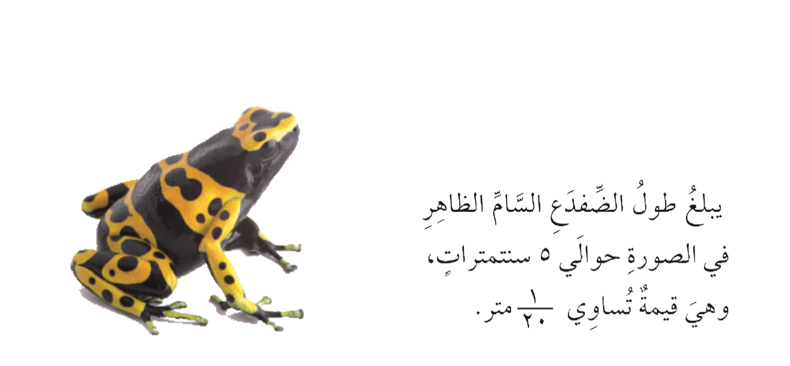
استعد
أدوات
نشاط
التركيز | فكرة الدرس | مفهوم | التدريس | استعد | أمثلة | التدريب | تأكد | مهارات عليا | التقويم | تقويم ختامي | الواجب

Slide 6
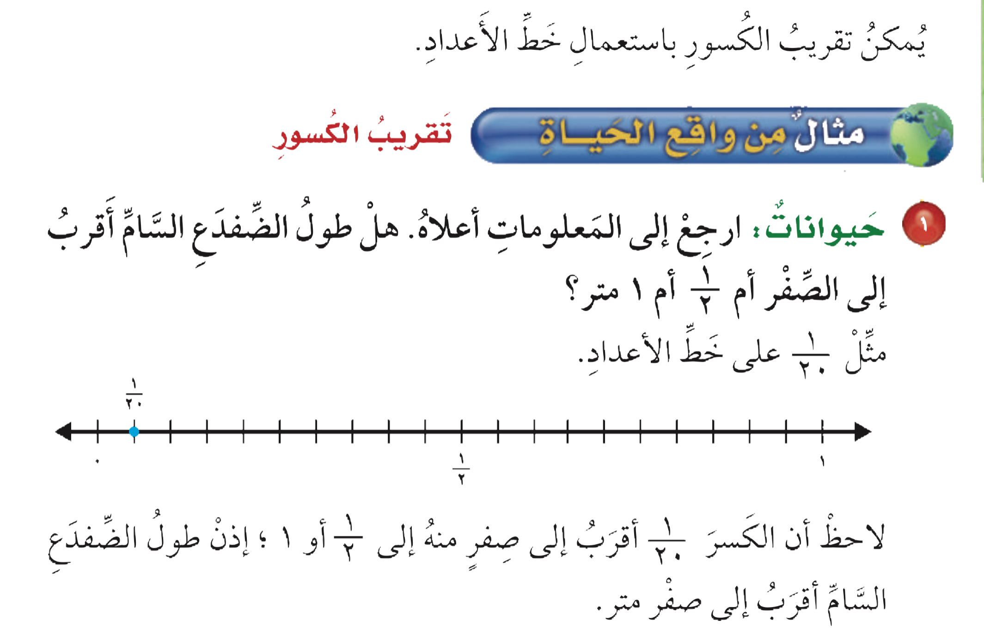
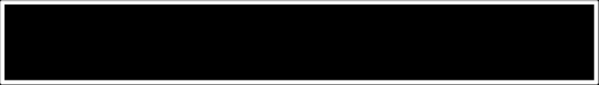
مثال من واقع الحياة
أدوات
نشاط
التركيز | فكرة الدرس | مفهوم | التدريس | استعد | أمثلة | التدريب | تأكد | مهارات عليا | التقويم | تقويم ختامي | الواجب

Slide 7
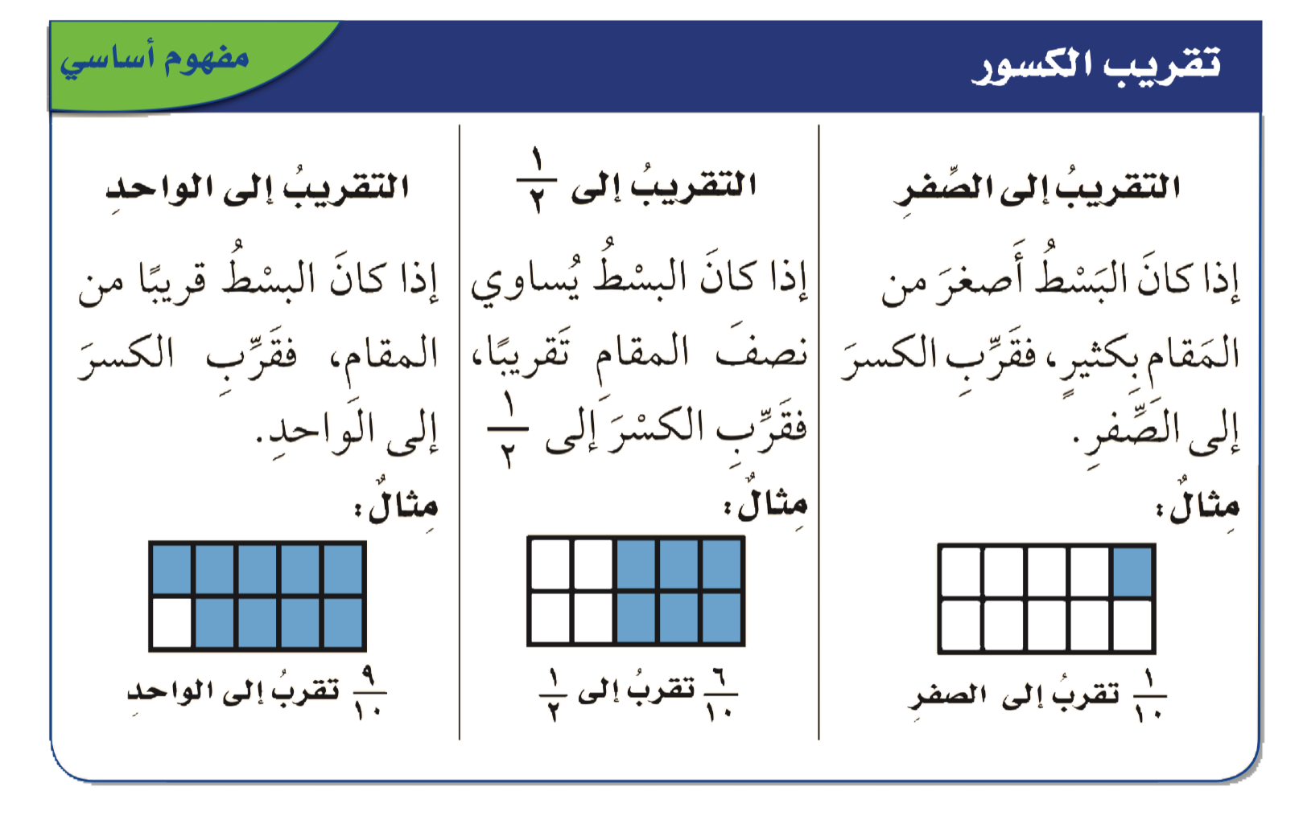
مفوم أساسي
أدوات
نشاط
التركيز | فكرة الدرس | مفهوم | التدريس | استعد | أمثلة | التدريب | تأكد | مهارات عليا | التقويم | تقويم ختامي | الواجب

Slide 8
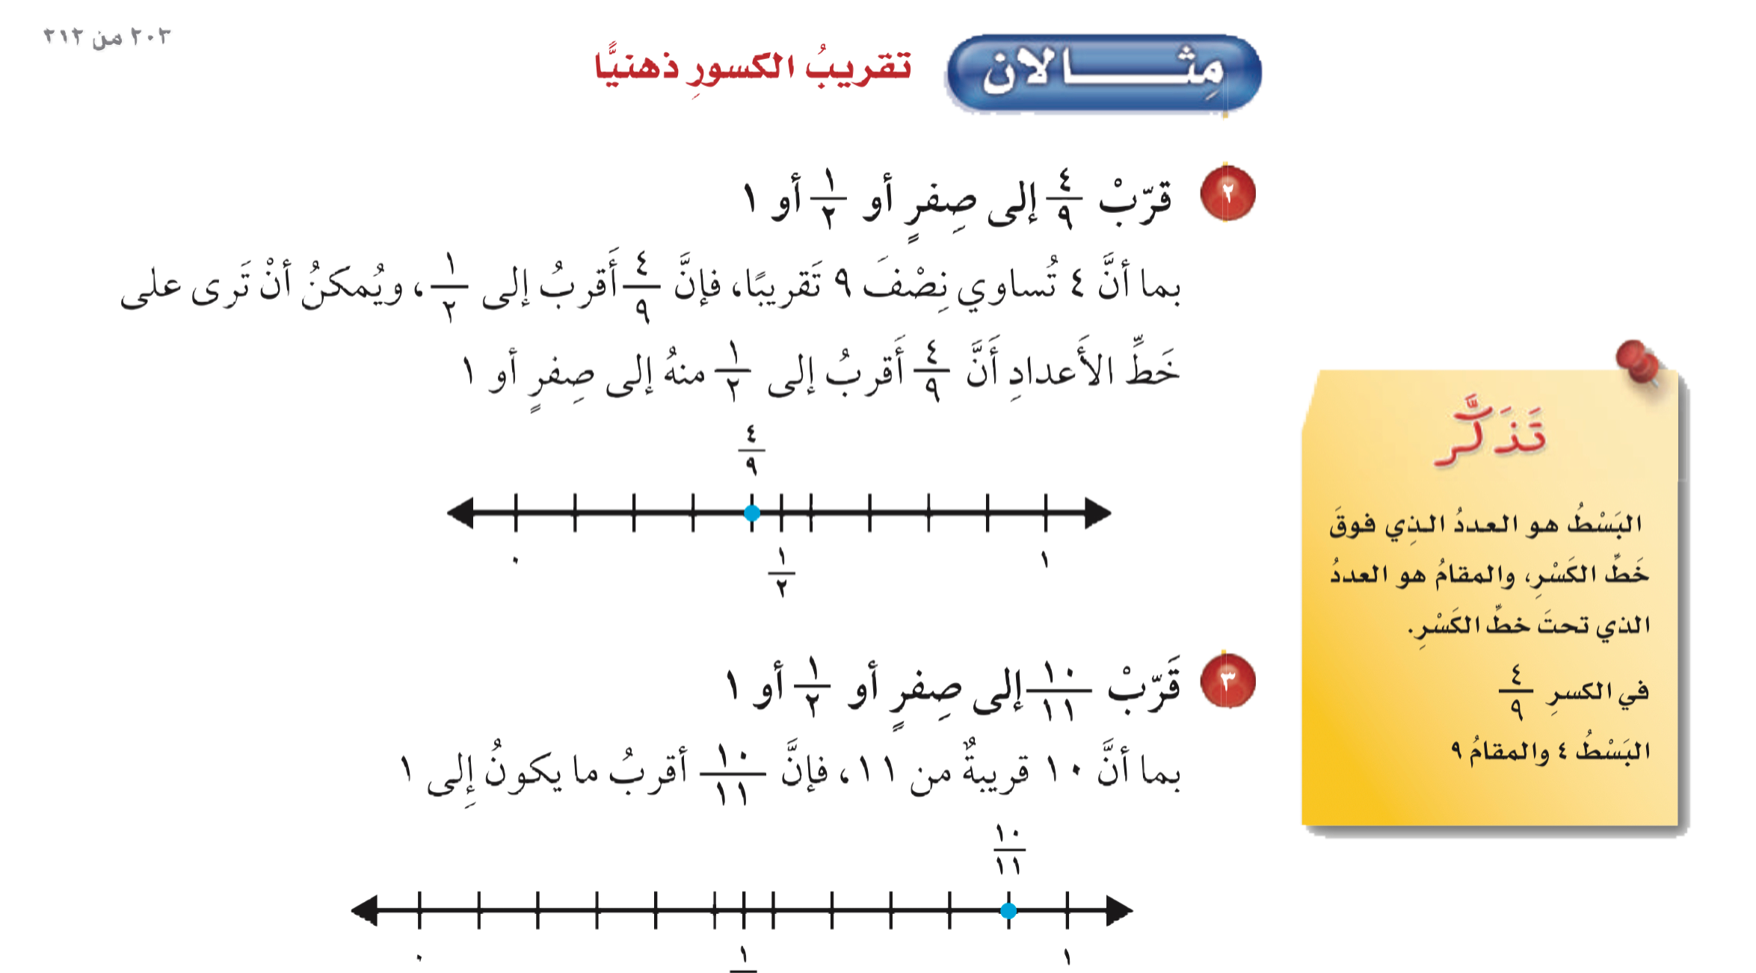
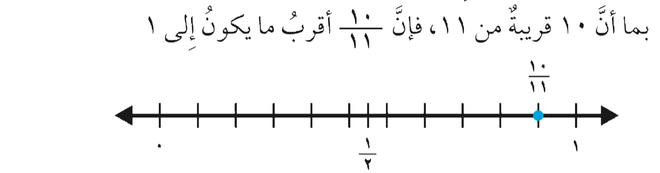
مثالان
أدوات
نشاط
التركيز | فكرة الدرس | مفهوم | التدريس | استعد | أمثلة | التدريب | تأكد | مهارات عليا | التقويم | تقويم ختامي | الواجب

Slide 9
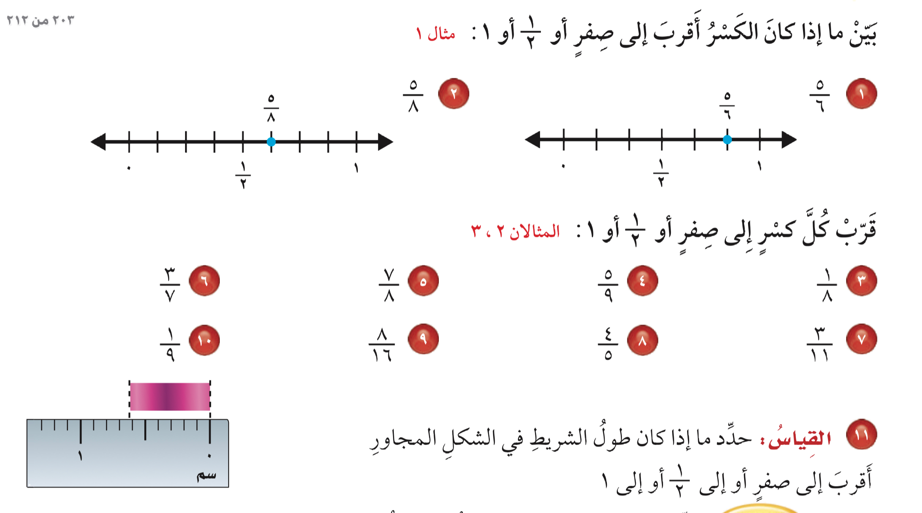

تـــــــأكد
أدوات
نشاط
الحل
التركيز | فكرة الدرس | مفهوم | التدريس | استعد | أمثلة | التدريب | تأكد | مهارات عليا | التقويم | تقويم ختامي | الواجب

Slide 10
تـــــــأكد
أدوات
١
أقرب إلى
أقرب إلى ١
٢
نشاط
التركيز | فكرة الدرس | مفهوم | التدريس | استعد | أمثلة | التدريب | تأكد | مهارات عليا | التقويم | تقويم ختامي | الواجب

Slide 11
تـــــــأكد
أدوات
نشاط
الحل
التركيز | فكرة الدرس | مفهوم | التدريس | استعد | أمثلة | التدريب | تأكد | مهارات عليا | التقويم | تقويم ختامي | الواجب

Slide 12
تـــــــأكد
أدوات
١
أقرب إلى
أقرب إلى صفر
٢
لأن البسط يساوي نصف المقام تقريباً
لأن البسط أصغر من المقام بكثير
١
أقرب إلى ١
أقرب إلى
٢
لأن البسط قريب من المقام
لأن البسط يساوي نصف المقام تقريباً
نشاط
التركيز | فكرة الدرس | مفهوم | التدريس | استعد | أمثلة | التدريب | تأكد | مهارات عليا | التقويم | تقويم ختامي | الواجب

Slide 13
تـــــــأكد
أدوات
أقرب إلى ١
أقرب إلى صفر
لأن البسط قريب من المقام
لأن البسط أصغر من المقام بكثير
١
أقرب إلى صفر
أقرب إلى
٢
لأن البسط أصغر من المقام بكثير
لأن البسط يساوي نصف المقام تقريباً
نشاط
التركيز | فكرة الدرس | مفهوم | التدريس | استعد | أمثلة | التدريب | تأكد | مهارات عليا | التقويم | تقويم ختامي | الواجب

Slide 14
تـــــــأكد
أدوات
نشاط
الحل
التركيز | فكرة الدرس | مفهوم | التدريس | استعد | أمثلة | التدريب | تأكد | مهارات عليا | التقويم | تقويم ختامي | الواجب

Slide 15
تـــــــأكد
أدوات
١
أقرب إلى
٢
نشاط
التركيز | فكرة الدرس | مفهوم | التدريس | استعد | أمثلة | التدريب | تأكد | مهارات عليا | التقويم | تقويم ختامي | الواجب

Slide 16
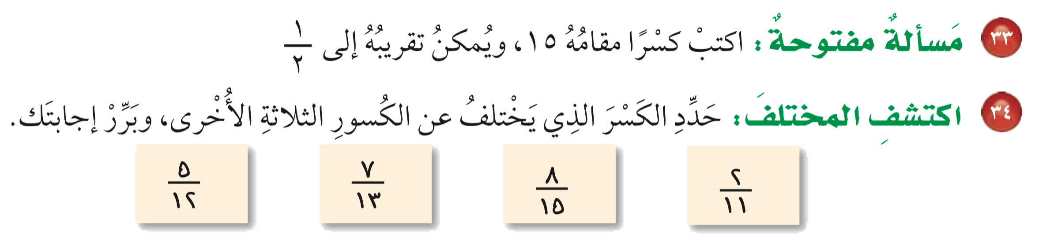
مسائل مهارات عليا
أدوات
نشاط
الحل
التركيز | فكرة الدرس | مفهوم | التدريس | استعد | أمثلة | التدريب | تأكد | مهارات عليا | التقويم | تقويم ختامي | الواجب

Slide 17
مسائل مهارات عليا
أدوات
٧
لأن البسط يساوي نصف المقام تقريباً
١٥
نشاط
التركيز | فكرة الدرس | مفهوم | التدريس | استعد | أمثلة | التدريب | تأكد | مهارات عليا | التقويم | تقويم ختامي | الواجب

Slide 18
مسائل مهارات عليا
أدوات
نشاط
الحل
التركيز | فكرة الدرس | مفهوم | التدريس | استعد | أمثلة | التدريب | تأكد | مهارات عليا | التقويم | تقويم ختامي | الواجب

Slide 19
مسائل مهارات عليا
أدوات
لأنه قريب من الصفر
بينما الكسور الأخرى قريبه من النصف
نشاط
التركيز | فكرة الدرس | مفهوم | التدريس | استعد | أمثلة | التدريب | تأكد | مهارات عليا | التقويم | تقويم ختامي | الواجب

Slide 20



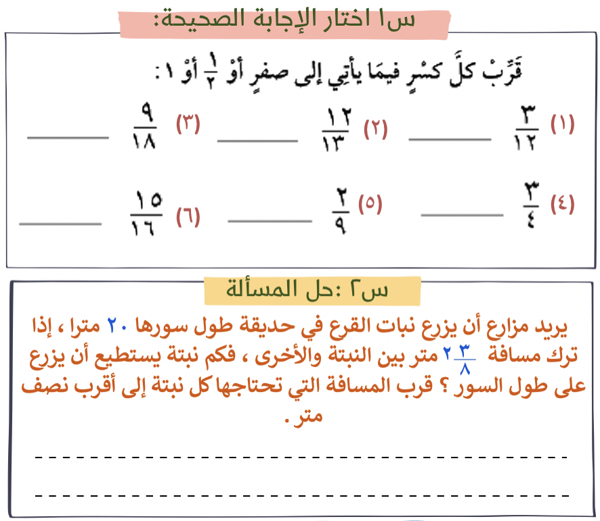

أدوات
تقويم ختامي
نشاط
التركيز | فكرة الدرس | مفهوم | التدريس | استعد | أمثلة | التدريب | تأكد | مهارات عليا | التقويم | تقويم ختامي | الواجب

Slide 21
الواجــــب
١٣ ، ١٩ ، ٣٠
سؤال :
٧٣
صفحة :
ختاماً
التعليم ليس استعداد للحياة، بل انه الحياة.
التركيز | فكرة الدرس | مفهوم | التدريس | استعد | أمثلة | التدريب | تأكد | مهارات عليا | التقويم | تقويم ختامي | الواجب

